Slide 1
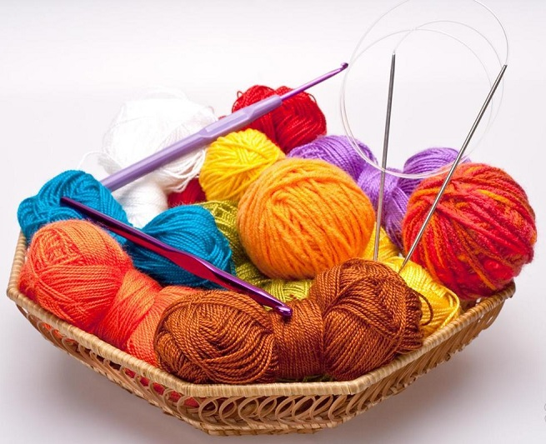
«Волшебный крючок»
Цель: Ознакомление дошкольников с доступным им по возрасту рукоделием – вязанию крючком и развитие художественно - творческих способностей детей, проявляющих повышенный интерес к рукоделию.
Задачи:
- Познакомить с историей, техниками работы по рукоделию и учить детей осваивать разные виды и способы вязания крючком.
- Развивать творческую активность, мышцы кистей рук, поддерживать потребность в самоутверждении.
- Формировать положительно - эмоциональное восприятие окружающего мира, воспитывать художественный вкус. Радость от совместного творчества.
Работа проводится с детьми 5 - 6 лет, подгруппами по 10-15 детей. Продолжительность занятия 20- 25 минут, соответственно возрасту, количество занятий 2 раза в неделю во вторую половину дня.
Руководитель: Танашова А.М.

Slide 2
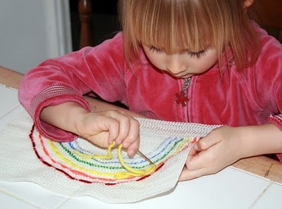
«Рукодельница»
Цель программы
Основная цель программы - развитие у детей мелкой моторики, творческих способностей, фантазии, воображения средствами нетрадиционного рисования.
Задачи
• Развивать эмоциональную отзывчивость при восприятии картинок, иллюстраций. Обращать внимание детей на выразительные средства, учить замечать сочетание цветов.
• Развивать творческие способности детей.
• Подводить детей к созданию выразительного образа при изображении предметов и явлений окружающей деятельности.
• Воспитывать у детей интерес к изобразительной деятельности.
• Воспитывать культуру деятельности, формировать навыки сотрудничества.
• Обучать приемам нетрадиционной техники рисования и способам изображения с использованием различных материалов.
• Знакомить детей с изобразительным искусством разных видов и жанров, учить понимать выразительные средства искусства.
• Учить детей видеть и понимать красоту природы, произведений классического искусства, окружающих предметов.
• Формировать умение оценивать созданные изображения.
Работа проводится с детьми 5 - 7 лет, подгруппами по 10-15 детей. Продолжительность занятия 25- 30 минут, соответственно возрасту, количество занятий 2 раза в неделю во вторую половину дня.
Руководитель: Курбанова Х.З.

Slide 3
«Цветные ладошки»
Цель кружка - развитие у детей творческих способностей, фантазии, воображения средствами нетрадиционного рисования.
Задачи:
- Учить детей выбирать материал для нетрадиционного рисования и умело его использовать.
- Помочь детям овладеть различными техническими навыками при работе нетрадиционными техниками.
- Прививать интерес к рисованию нетрадиционными техниками.
- Развивать творчество, фантазию.
- Активизировать детей при выборе тематики.
- Развивать чувство коллективизма, товарищества, стремления прийти на помощь друг другу.
- Учить сопереживать настроению, переданному в рисунке.
Работа проводится с детьми 5 - 7 лет, подгруппами по 10-15 детей. Продолжительность занятия 25- 30 минут, соответственно возрасту, количество занятий 2 раза в неделю во вторую половину дня.
Руководитель: Курбанова Х.З.

Slide 4
«Почемучка»
Цель занятий: Психологическое сопровождение ребёнка дошкольного возраста, направленное на становление его физиологической, познавательной, мотивационной, коммуникативной и социальной компетентности.
Задачи:
1.Создавать условия для формирования произвольности психических процессов у детей во всех видах деятельности.
2.Поддерживать и создавать условия для развития творческого потенциала ребёнка.
3. Побуждать детей к проявлению инициативы и самостоятельности мышления во всех видах деятельности.
4. Способствовать формированию самосознания и адекватной самооценки.
5. Совершенствовать коммуникативные навыки, развивать совместную деятельность детей, навыки партнерского общения.
6. Формировать эстетические представления.
7. Способствовать развитию внутренней позиции ученика.
8. Способствовать формированию учебно – познавательного мотива.
Работа проводится с детьми 6- 7 лет, подгруппами по 10-15 детей. Продолжительность занятия 25- 30 минут, соответственно возрасту, количество занятий 2 раза в неделю во вторую половину дня.
Руководитель: Ахмедханова К.В

